Slide 1
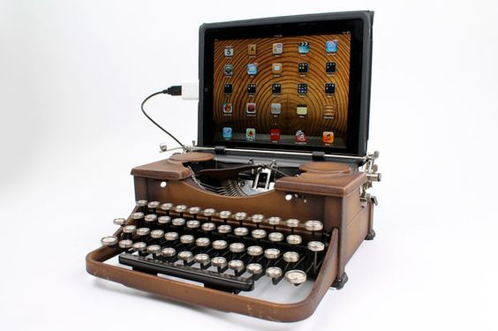
MEDIA KIT
Reni Dyanasari

Slide 2
NEWS RELEASE
Media untuk bertukar informasi antara organisasi (PR) dengan media massa.
Dikirim kepada personel media editor/ produser.
Seperti business letter (tanpa salam pembuka/ penutup, tidak bersifar personal, singkat jelas) namun konten seperti artikel media cetak.

Slide 3
BEING NEWS
Memberikan informasi kepada jusnalis informasi yang berguna, akurat, dan menarik (bernilai berita), agar dapat menjadi konten yang baik untuk media
Mengenal nilai angle berita dari berbagai media
Mempelajari apa yang menjadi berita pada masing-masing media
Mejadi PR reporter

Slide 4
RULES OF WRITING NEWS RELESE
1 halaman atau max 2 halaman
Bukan personal point of you, tulisan tersebut menjabarkan seolah-olah PR diinterview oleh media massa
Penulis selalu menjadi pihak ke tiga, tidak ada kata-kata saya, kecuali mengutip orang lain
Menarik perhatian jurnalis dengan;
  Letterhead
  Mudah dibaca (jenis font) / tidak banyak gimmick
  Layout
Judul menarik, penggunaan bahasa yang baik dan benar

Slide 5
WRITING NEWS RELEASE
Judul
Menarik orang membaca isi
Lead
Paragraph pertama pada news release
5 w + 1 H
Konten yang paling penting dan sangat bernilai berita
Lead disesuaikan dengan karakter media
Sesuai dengan isi
Quotations
Mengutip orang penting terkait konten
Ending
Rangkuman tentang perusahaan

Slide 6
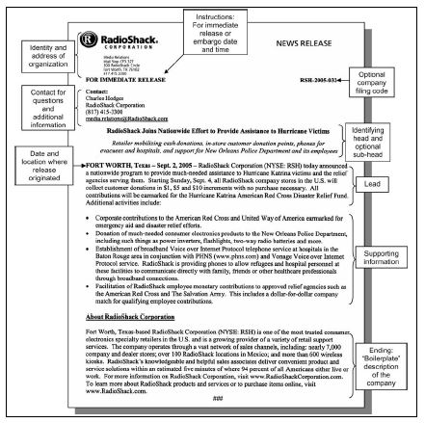

Slide 7
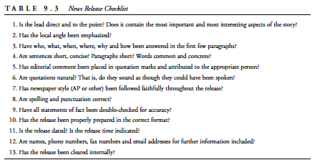
NEWS RELEASE CHECKLIST

Slide 8
BAGAIMANA NASIB PRESS RELEASE KETIKA DITERIMA MEDIA MASSA?
Di buang/ di hapus
  Dikirim lewat waktu/ deadline
  Tidak cocok dengan audiens
  Media terlalu banyak menulis ulang
  Masuk junk mail
  Tidak ditulis di kertas surat organisasi
  Terlalu panjang/ berbelit-belit

Slide 9
BAGAIMANA NASIB PRESS RELEASE KETIKA DITERIMA MEDIA MASSA?
Di tunda
One liner
As it is
Dikembangkan/ dibesarkan oleh media

Slide 10
FACT SHEET
List fakta perusahaan yang bernilai berita
Memuat data kuantitatif
1 halaman
List Data Terkini dapat meliputi
  Sejarah (yang ada kaitannya dengan kesuksesan masa kini)
  Founder (yang ada kaitannya dengan kesuksesan masa kini)
  Berbagai data perkembangan dan kemajuan yang signifikan terkait perusahaan
  Prestasi (perusahaan/ produk/ karyawan)

Slide 11
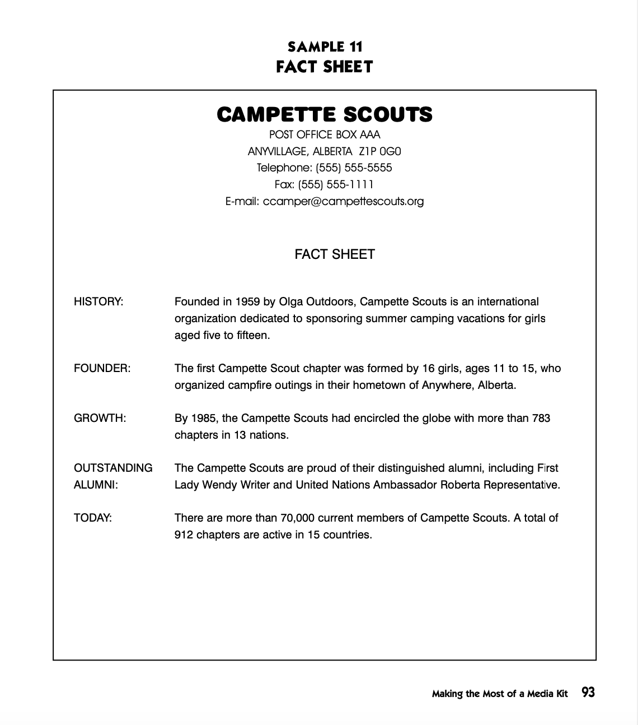
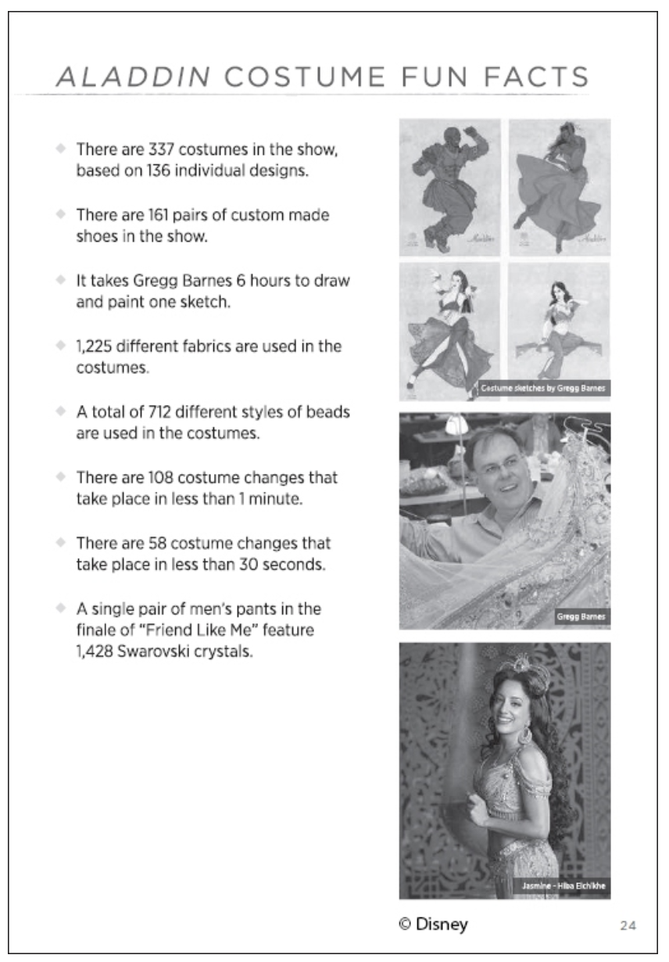
FACT SHEET

Slide 12
BIOGRAPHY
Buat tulisan mengenai salah seorang dari perusahaan yang dianggap berjasa atau memiliki pengaruh di perusahaan.
1 halaman

Slide 13
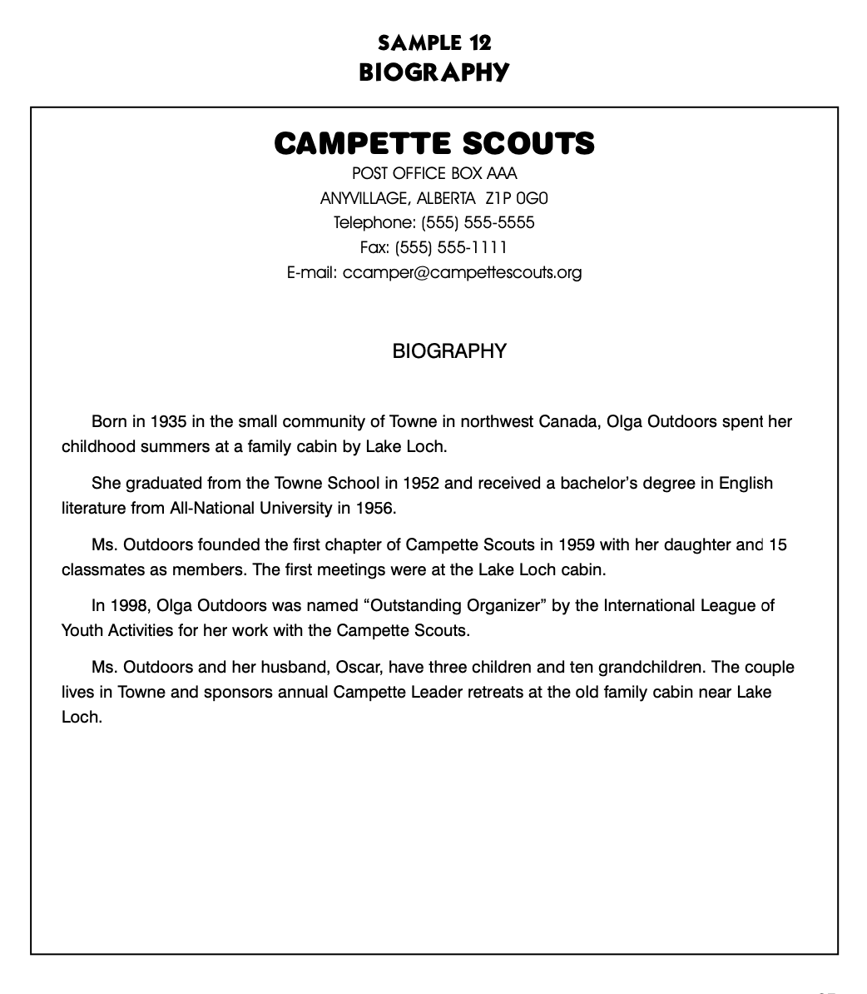
BIOGRAPHY

Slide 14
QUOTES FROM MEDIA
If you or your organization have ever been mentioned in a magazine or newspaper story, include copies of the articles in your media kit. To create the best impression, cut out the original article and paste it to a piece of plain white paper.

Slide 15
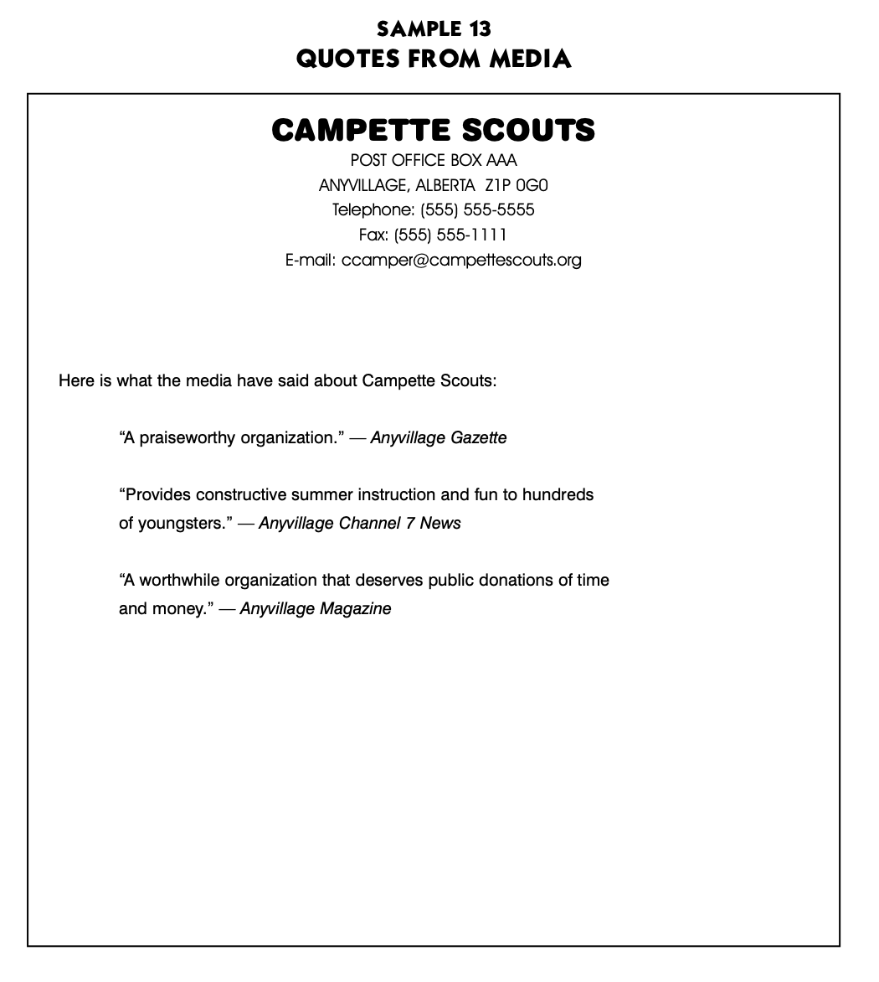
QUOTES FROM MEDIA

Slide 16
NEWS TIPS/ LISTICLE ARTICLE
Use numerals in the headline. There’s something psychologically enticing about them.
Limit the tips to one page. Six to twelve tips is ideal.
Start with the first tip immediately after the headline. You don’t need an introductory sentence.
Begin each tip with a verb.
Tell people what to do in the first sentence. If you use a second sentence, it should explain “how” or “why.”

Slide 17
NEWS TIPS/ LISTICLE ARTICLE
Resist the temptation to promote yourself or what you’re selling in the tips. Instead of “9 Reasons to Buy Car Insurance from the Honest Insurance Company,” write “9 Ways to Save When Buying Car Insurance.”
Use tip sheets to tie your company to an upcoming holiday, to lobby for a particular issue or when you’re introducing a new product or service. If you’re a seamstress who specializes in custom-made clothing, your tip sheet might be “9 Things to Look For in Well-Tailored Clothes.”
Let your tip sheet double as a news release.

Slide 18
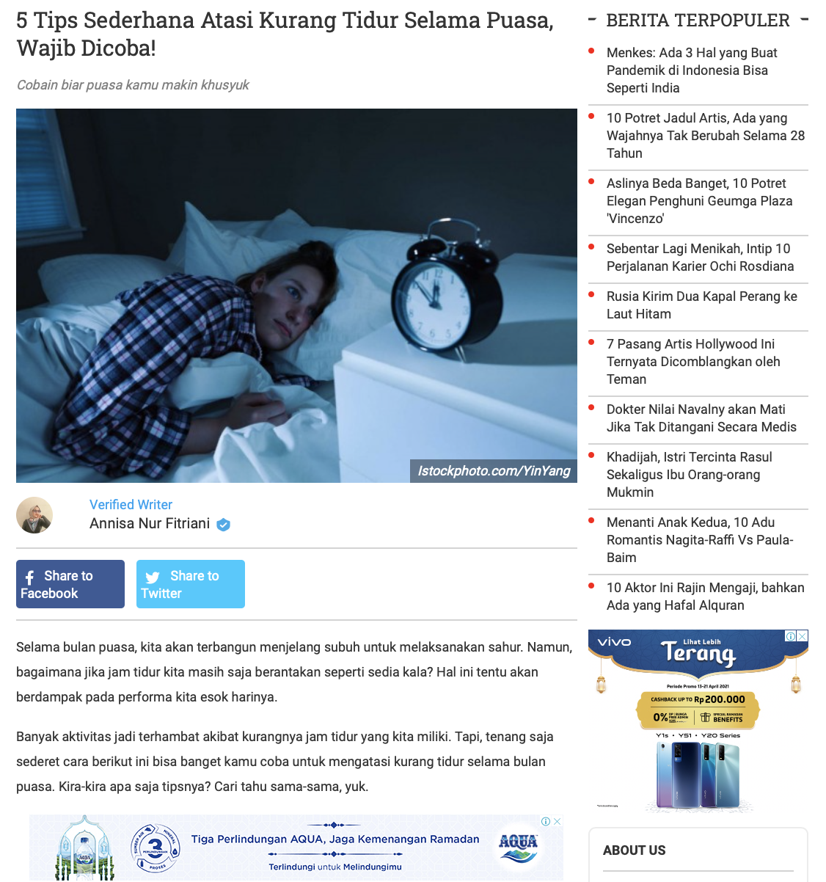
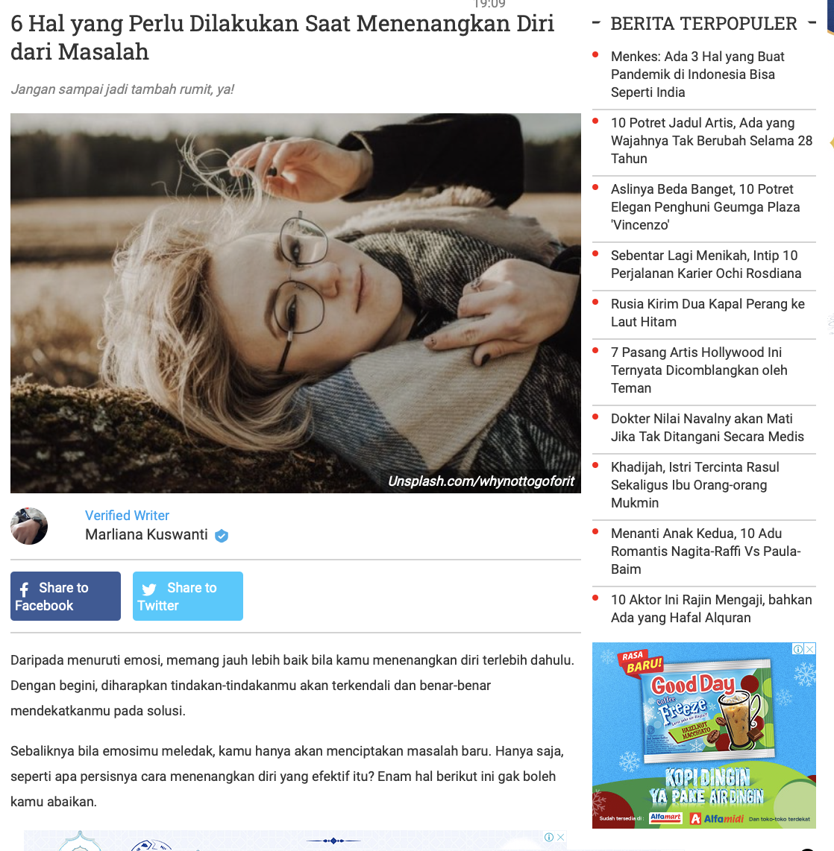

Slide 19
TUGAS
Press Release/ News Release (1 halaman, tentang kampanye)
Fact Sheet (dengan atau tanpa gambar, 1 halaman)
Biography (1 halaman)
Quotes From Media (minimal 5 media)
News Tips (400-500 kata)
Upload di drive kelas max 24 Mar 2019, 23.59

Slide 20
Thank You

